Slide 1
Виртуальная экскурсия
Электронное пособие для детей старшего дошкольного возраста
«Славен край родной –
земля Самарская!»
Подготовила воспитатель
Чернова Анастасия Сергеевна

Slide 2
Цель пособия: формирование представлений детей об исторических и природных достопримечательностях самарского края.
Задачи:
Познакомить с историческими и природными достопримечательностями Самарской области.
Развивать у детей чувство прекрасного.
Воспитывать бережное отношение к природе.

Slide 3
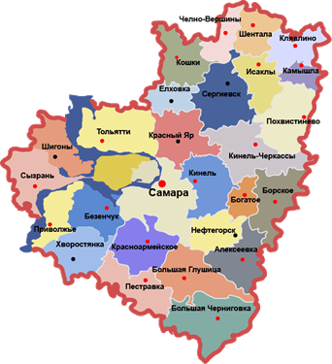
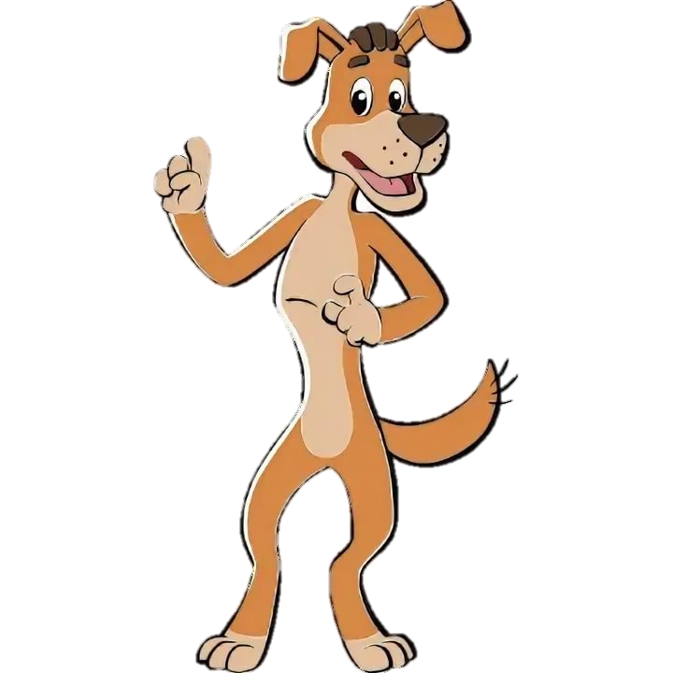
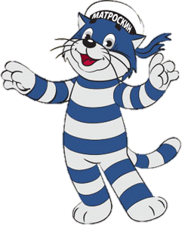
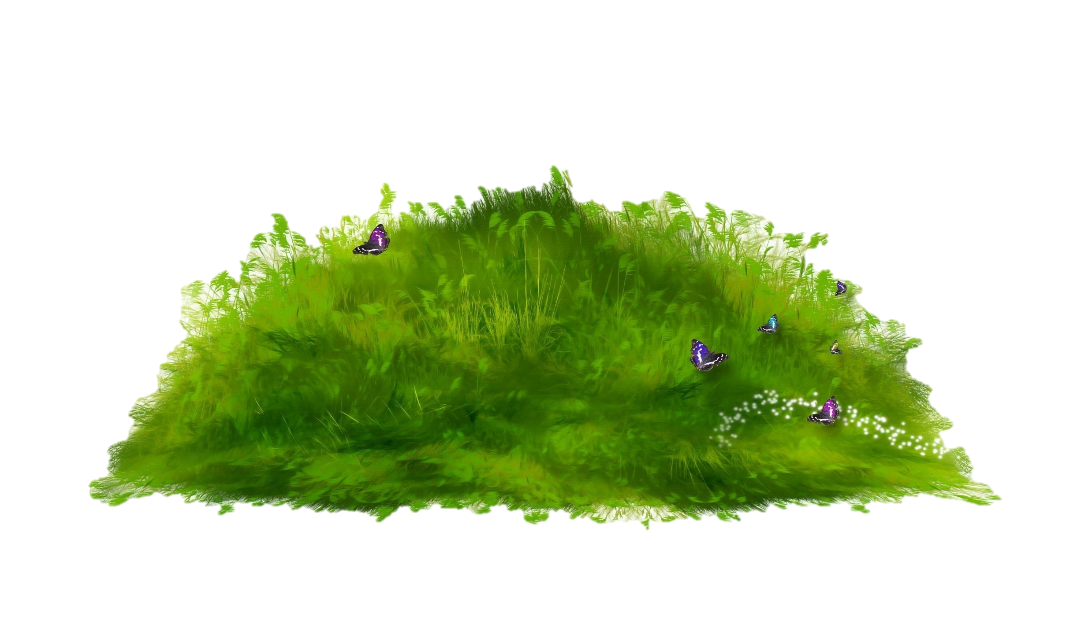
Здравствуйте, дорогие друзья! Меня зовут Матроскин, а моего друга Шарик! Ты, наверное, слышал, что Самарскую область называют сердцем России? Догадываешься почему?
Правильно, она похожа на большое сердце! И в каждой точке этого большого сердца есть много интересных мест. Хотите узнать о них? Тогда отправляйтесь с нами в путешествие по самарскому краю!

Slide 4
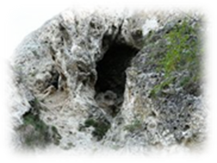
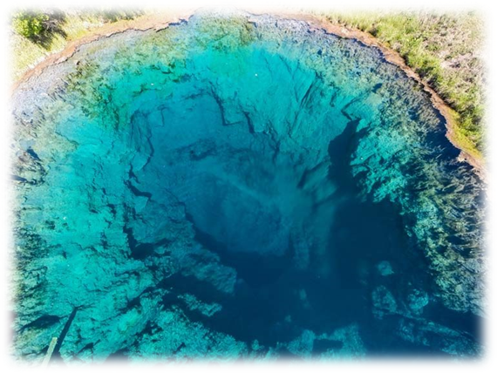
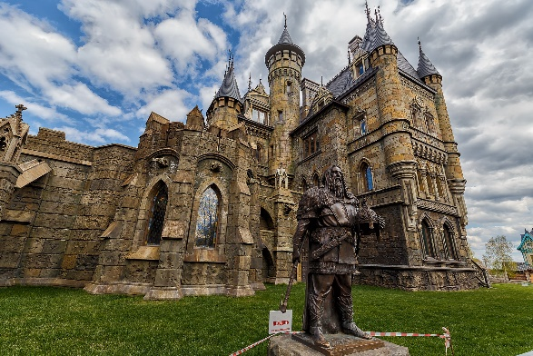
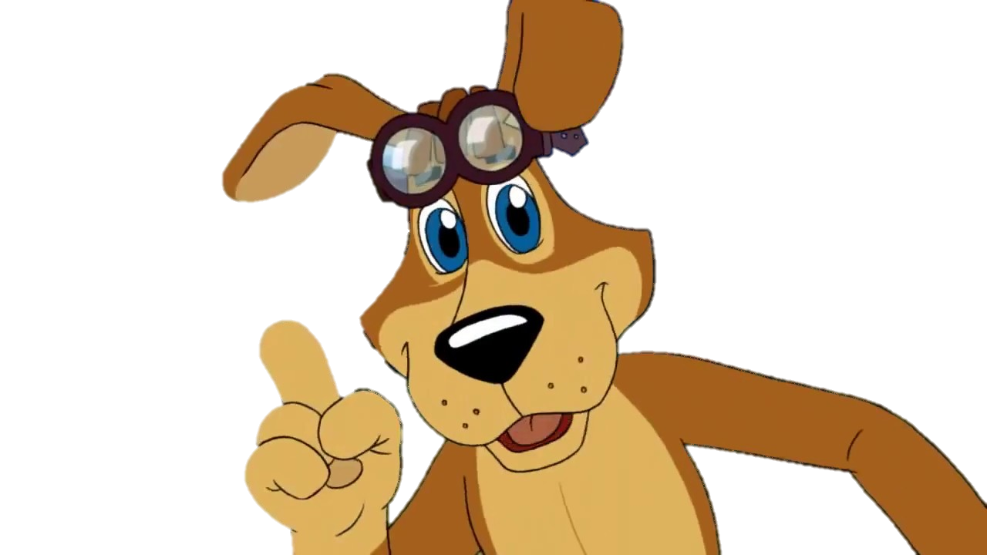
Мы посетим пещеру Братьев Греве в Сокольих горах, гoлyбoe oзepo в Cepгиeвском paйoнe. Вы увидите настоящий замок и богатырей Вам интересно? Тогда отправляемся в путешествие.

Slide 5
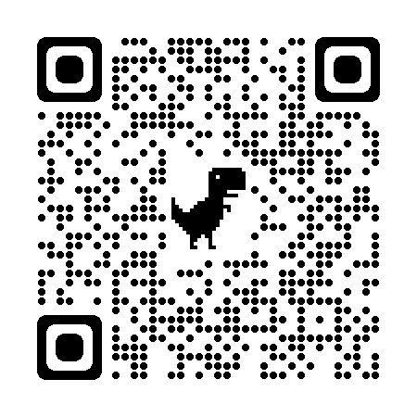
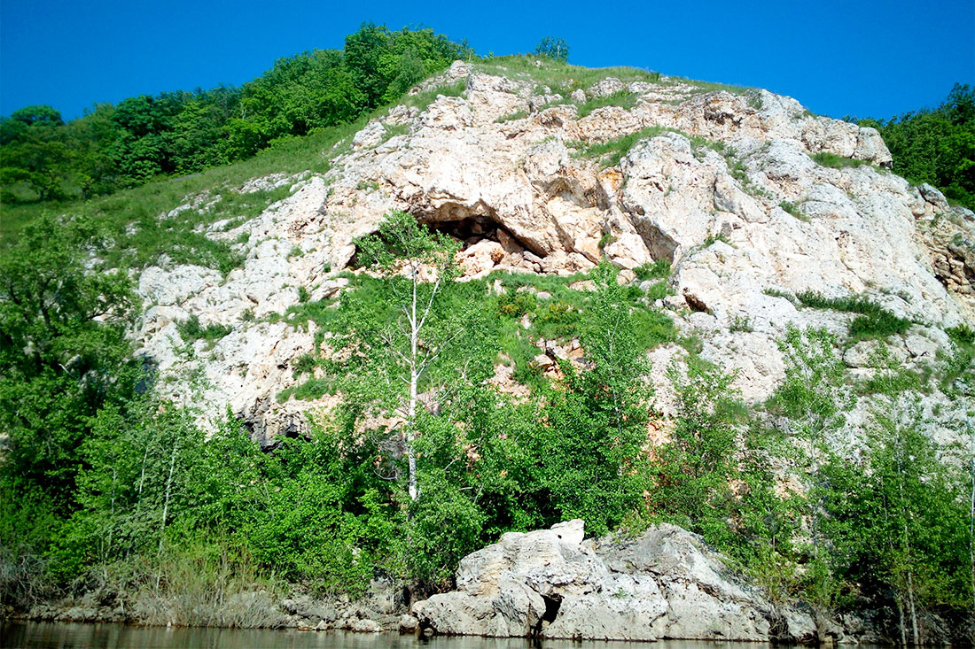
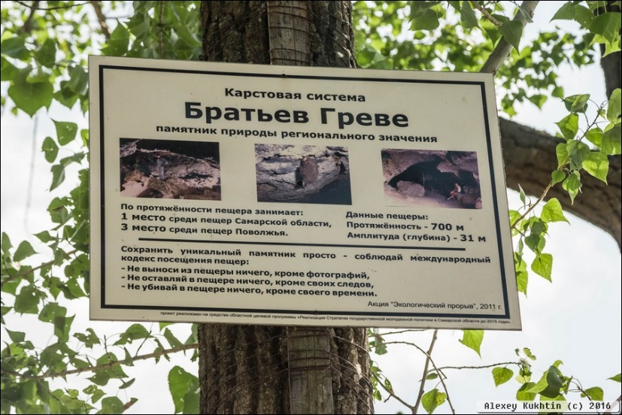
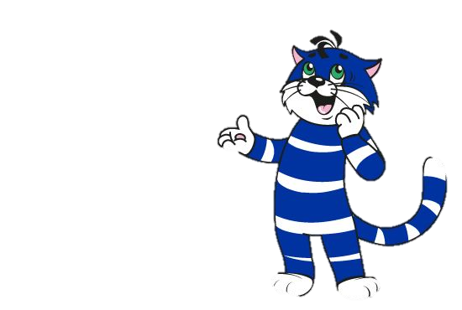
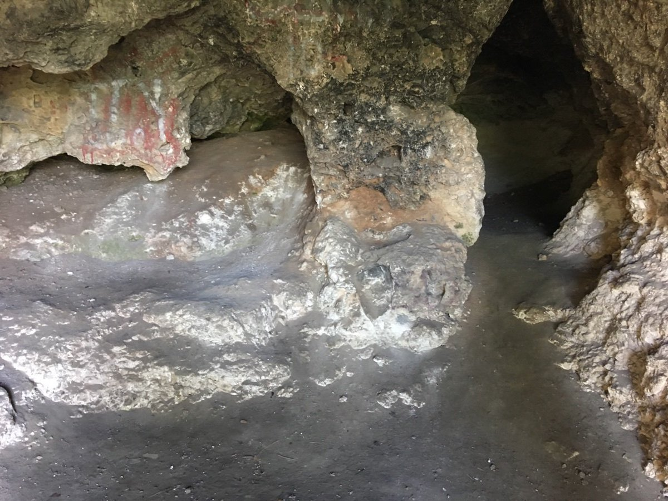
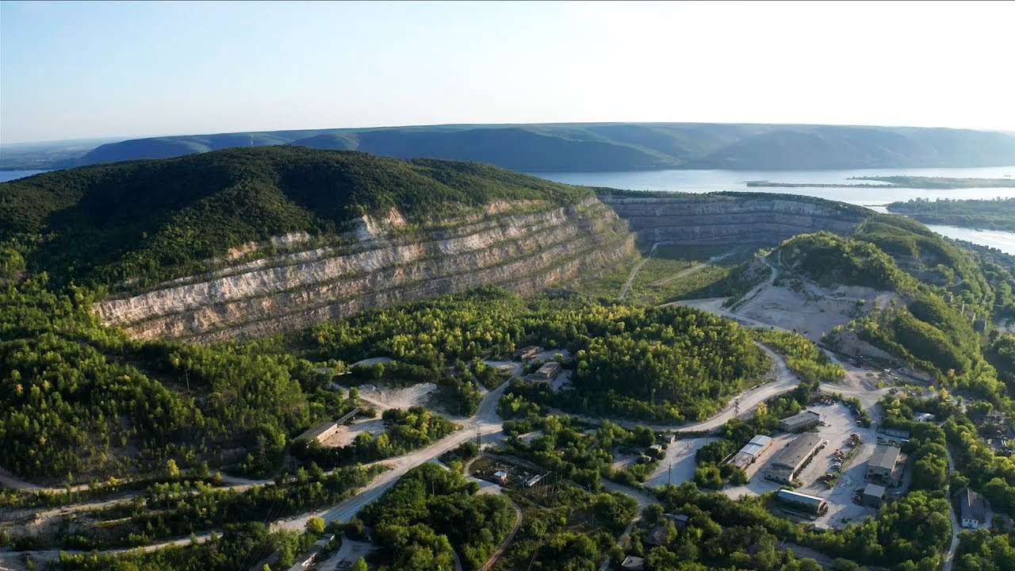
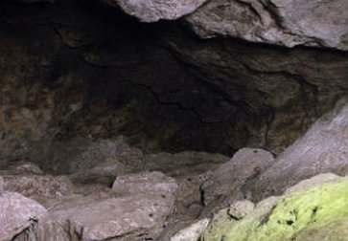
Сначала мы отправимся в пещеру Братьев Греве
К вопросу

Slide 6
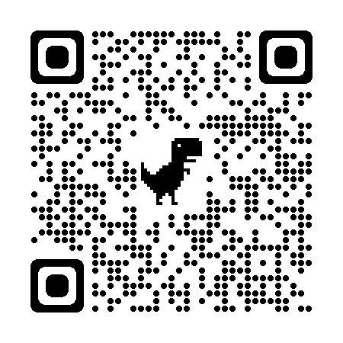
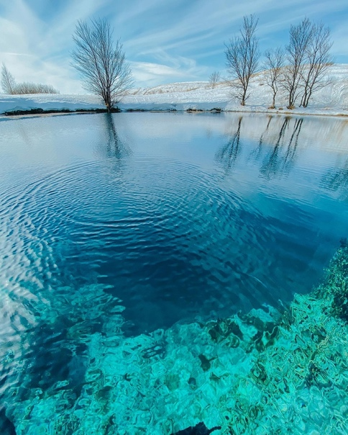
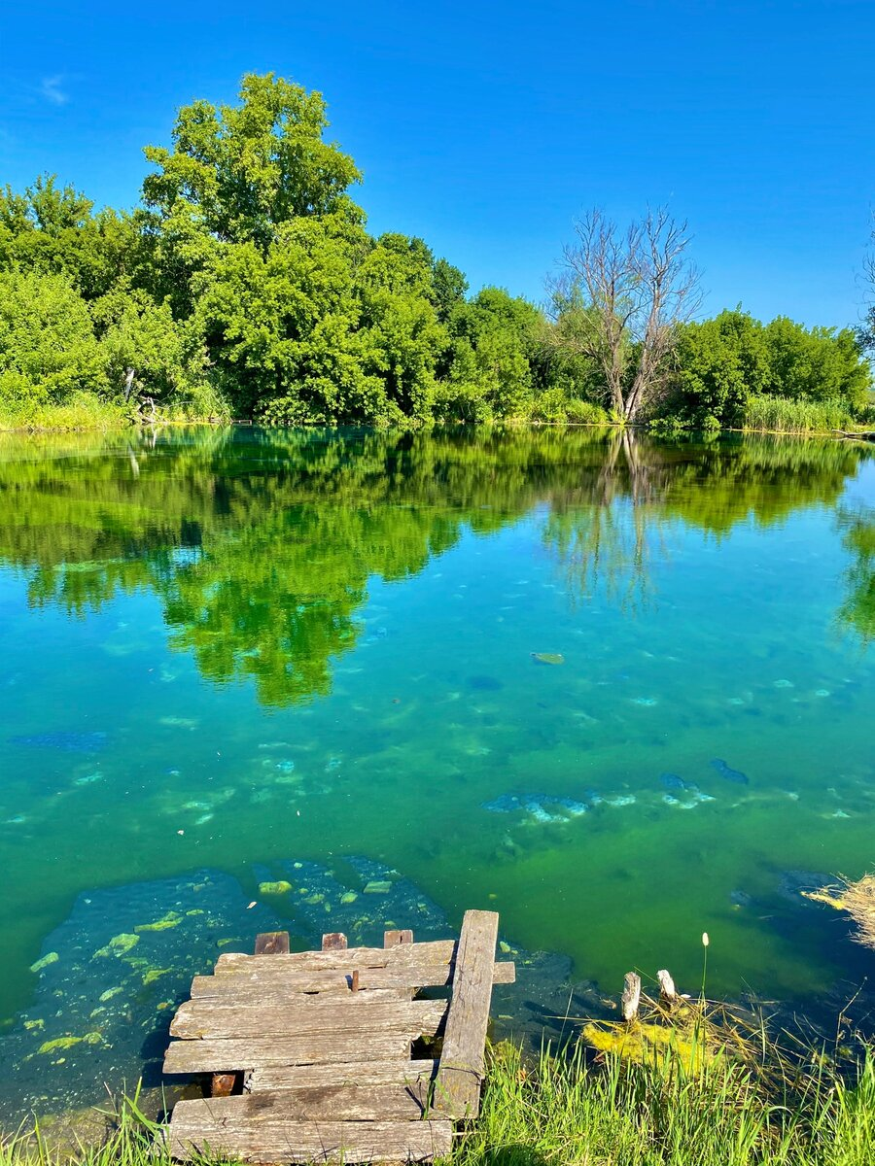
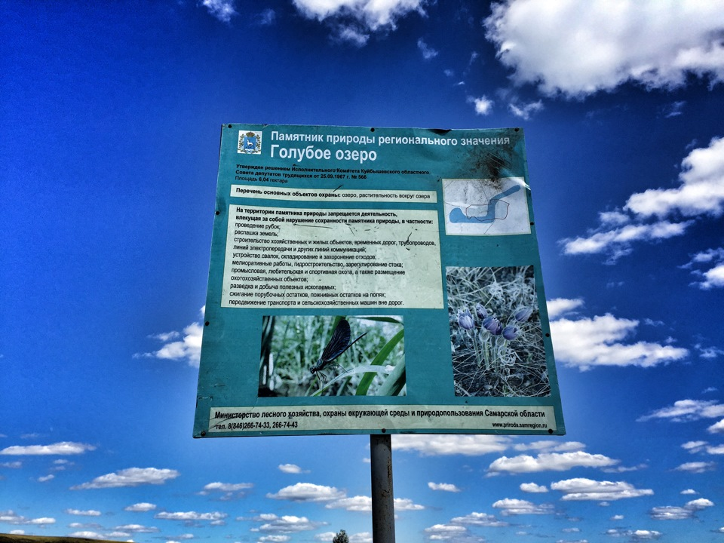
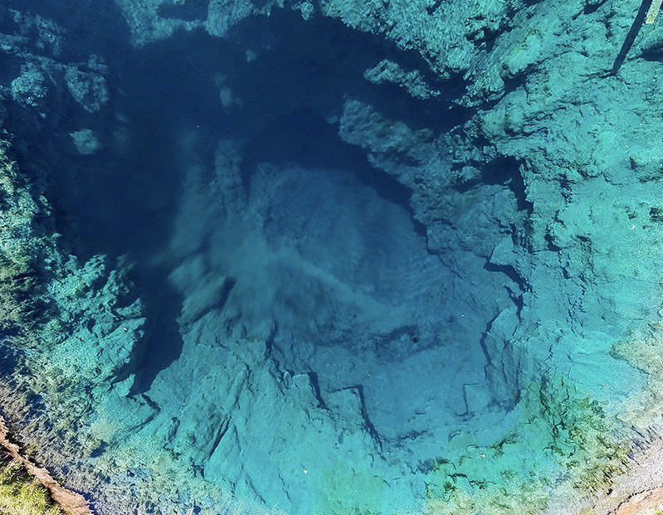
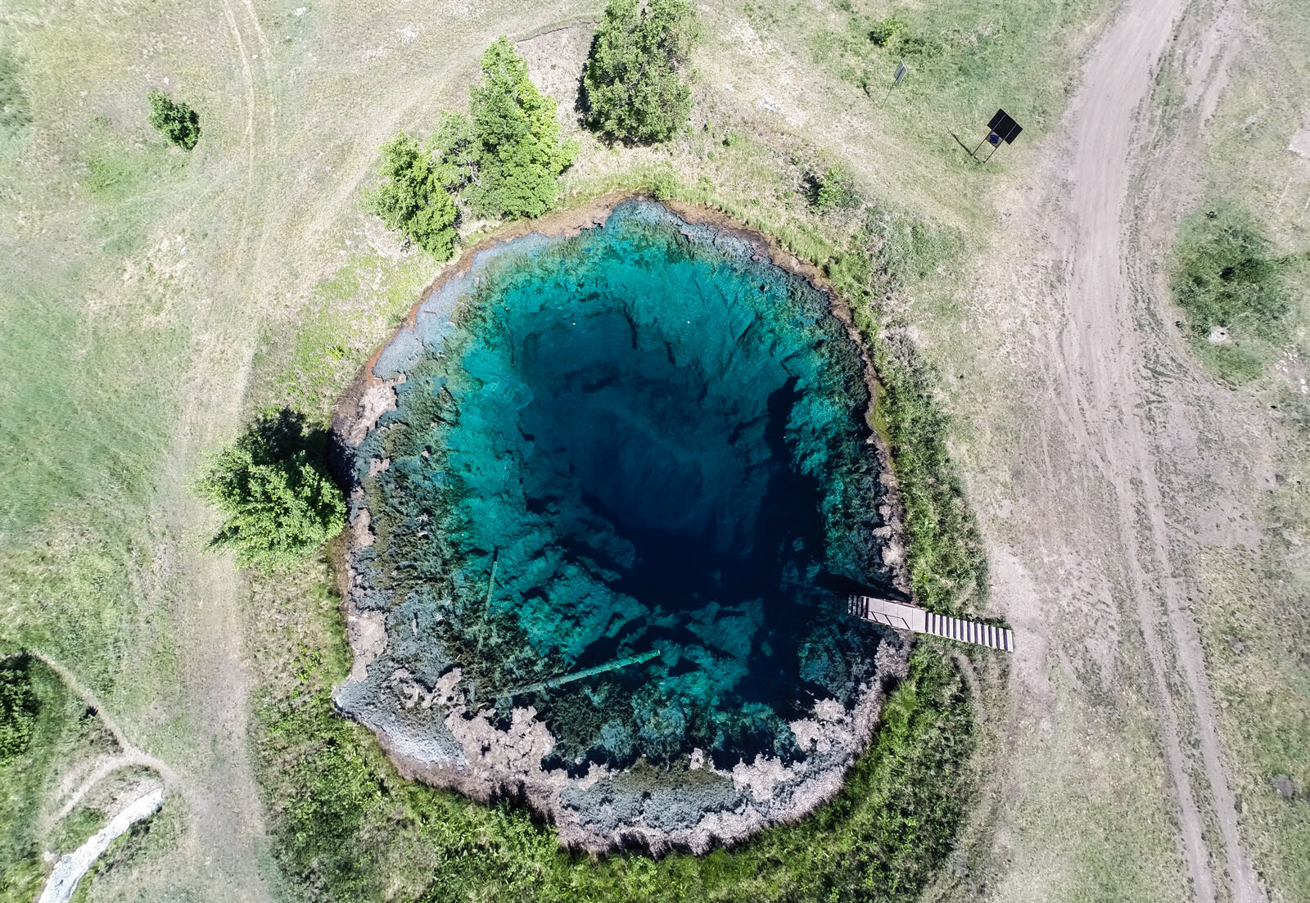
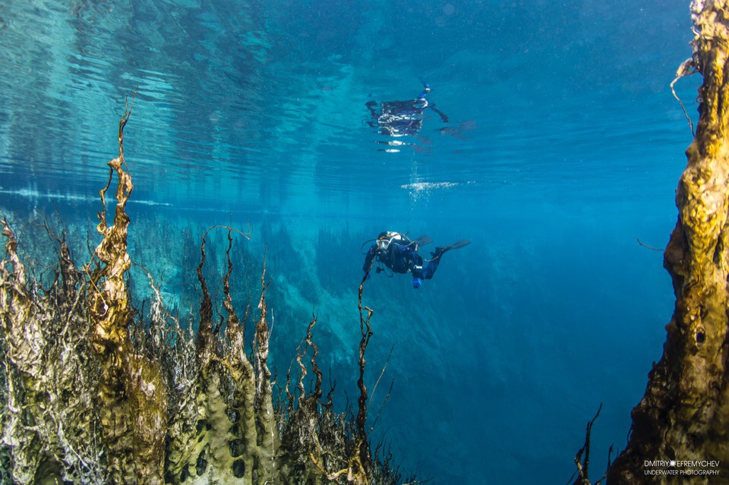
Вы кoгдa-нибyдь видeли бeздoннoe oзepo? A oзepo c вoлшeбнoй вoдoй?
К вопросу

Slide 7
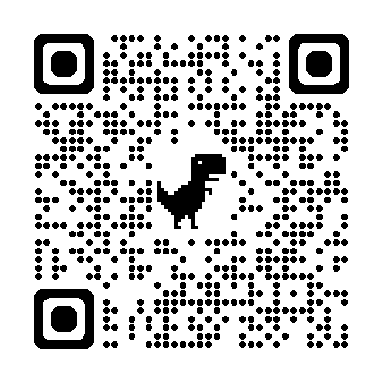
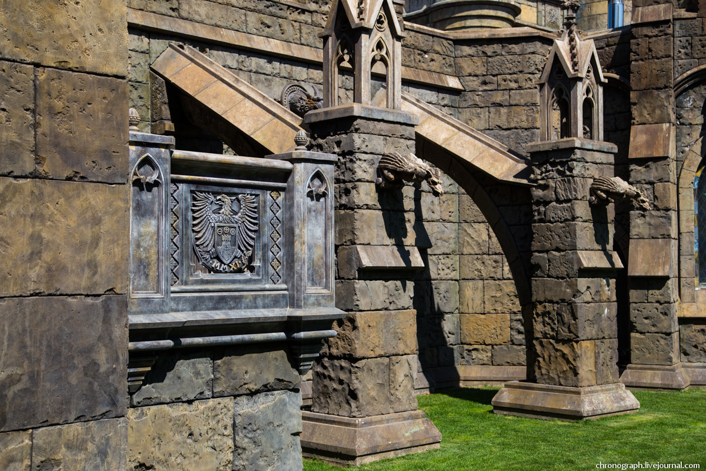
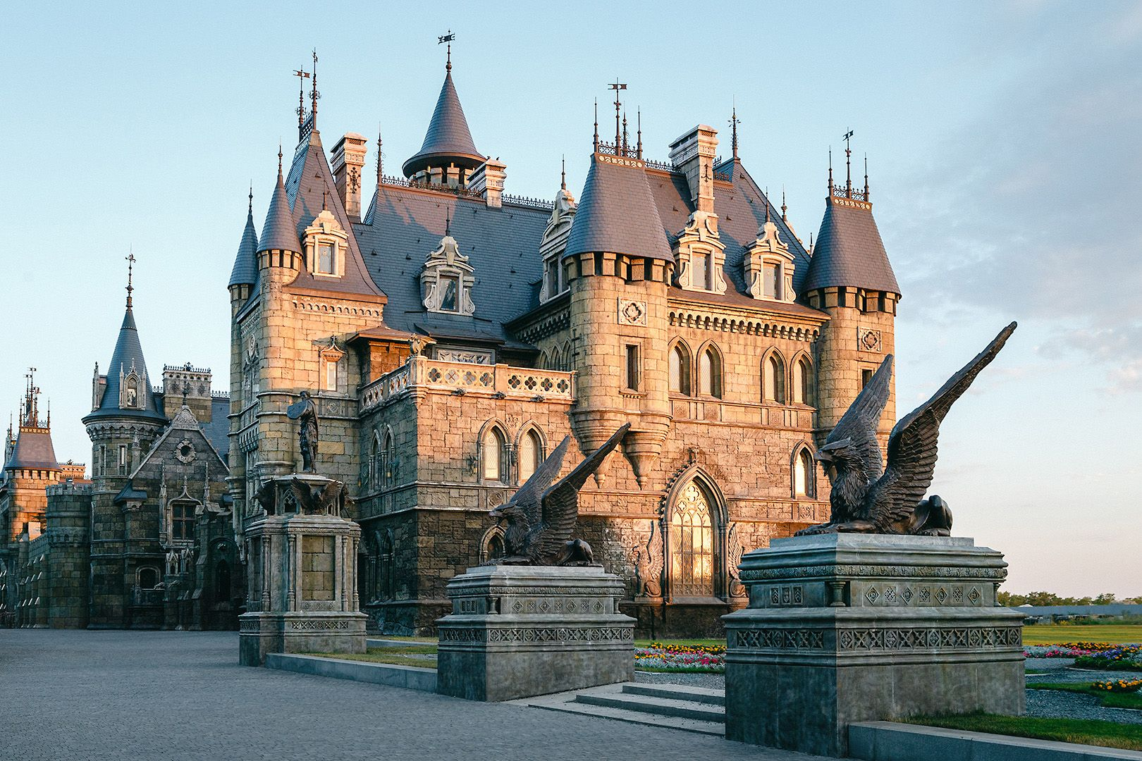
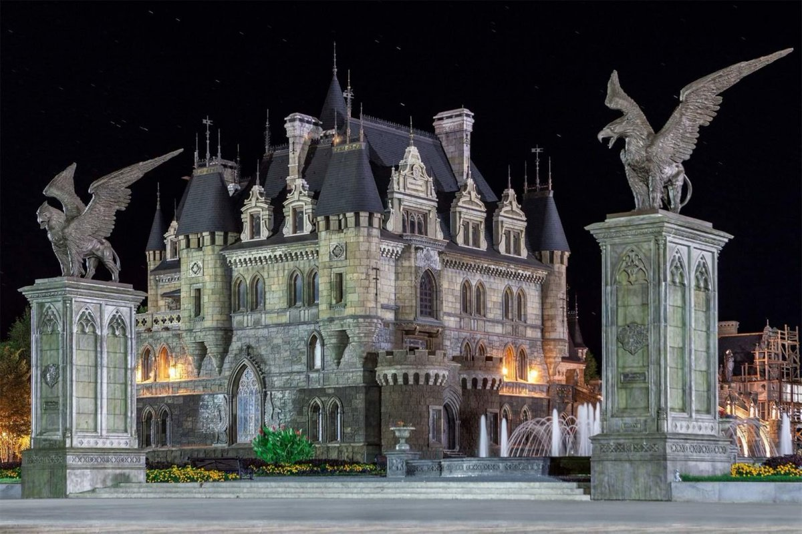
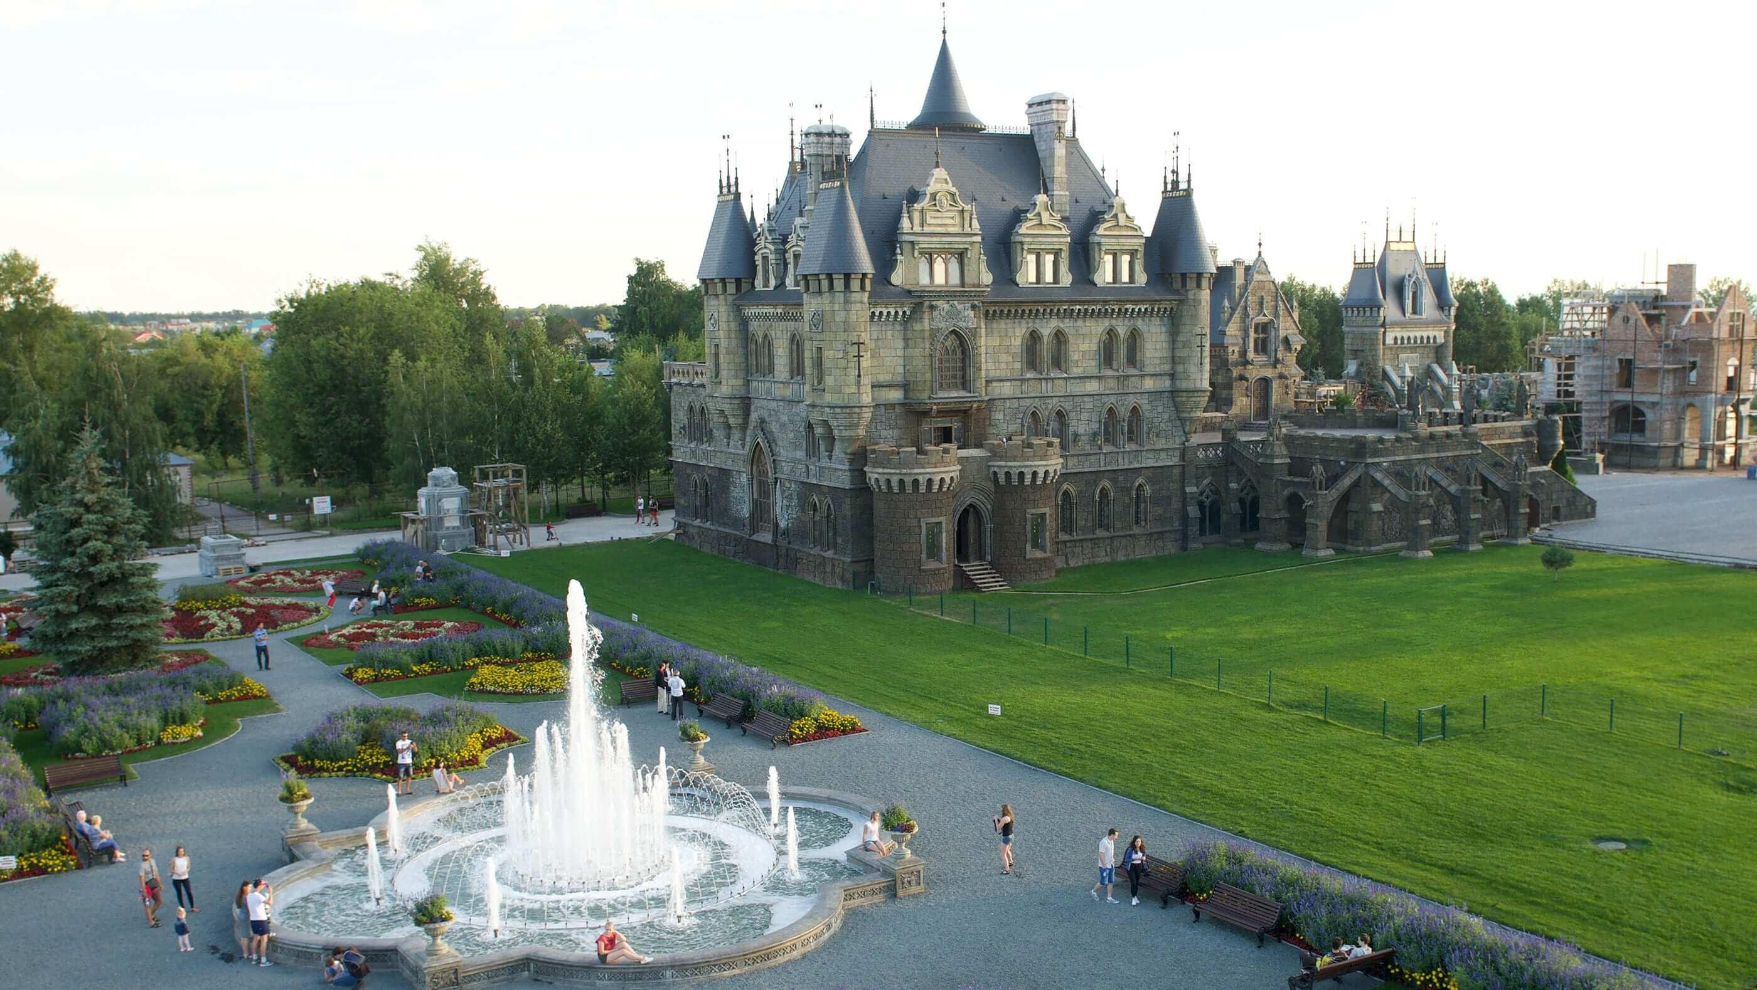
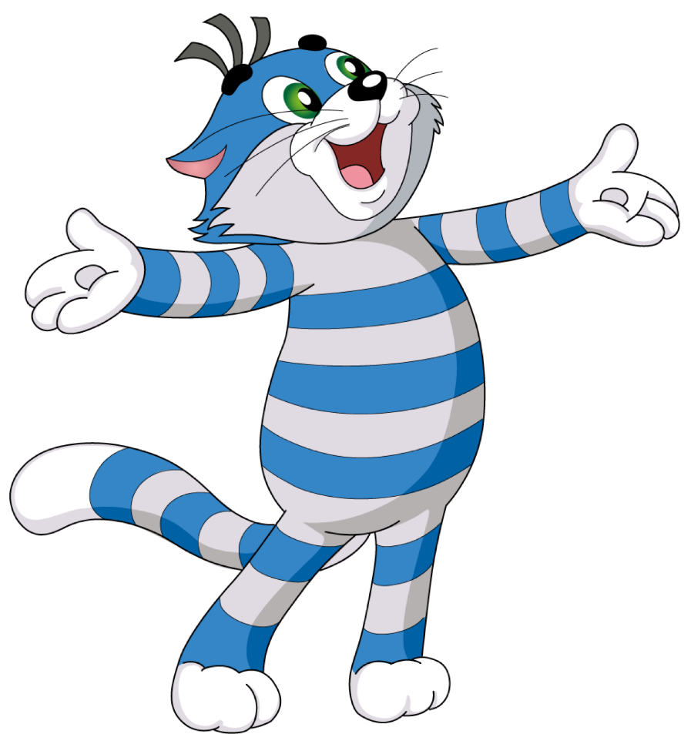
А хотите, я покажу вам настоящий замок?
К вопросу

Slide 8
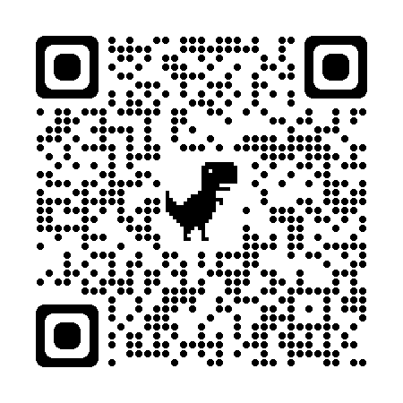
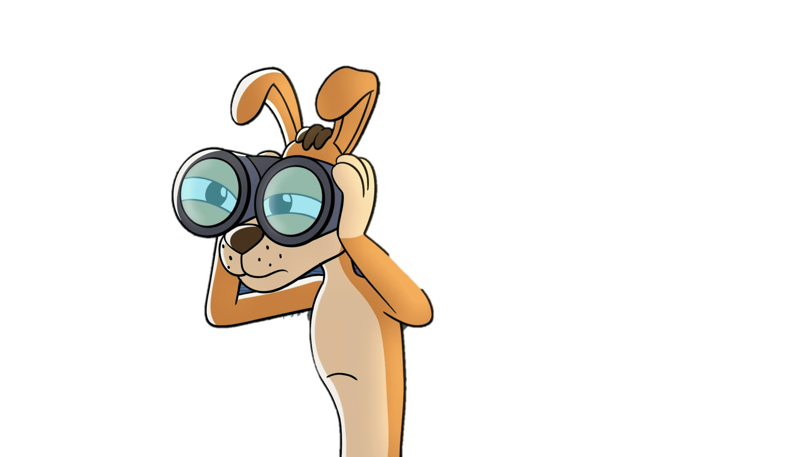
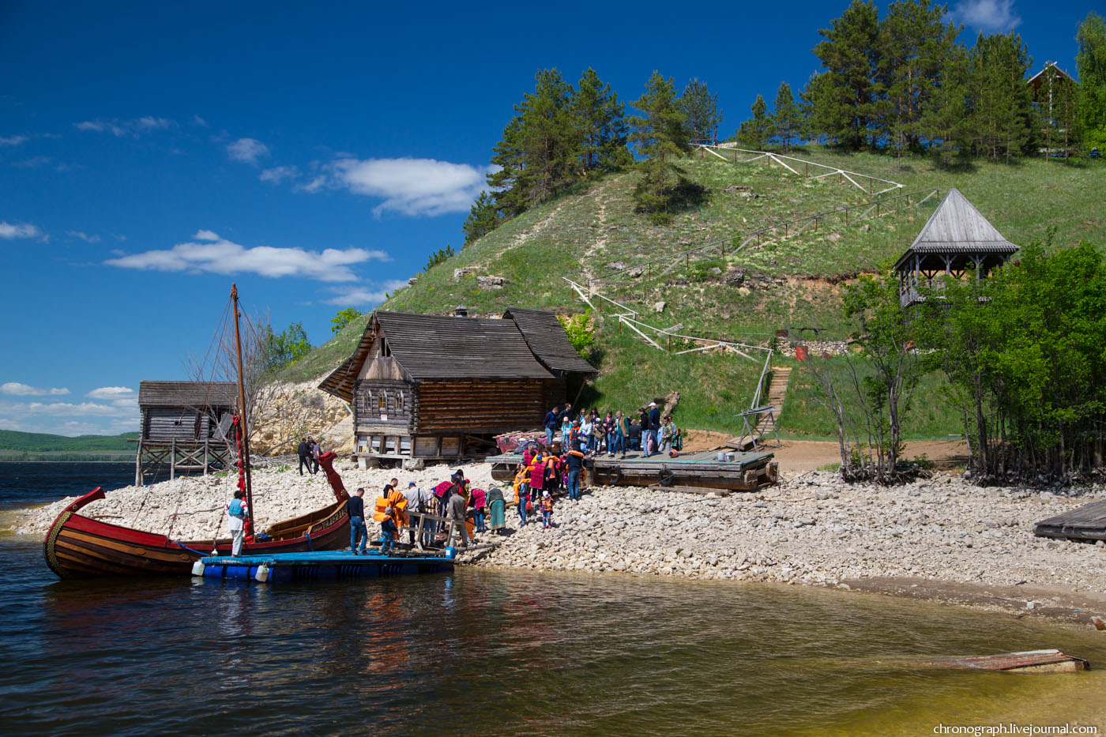
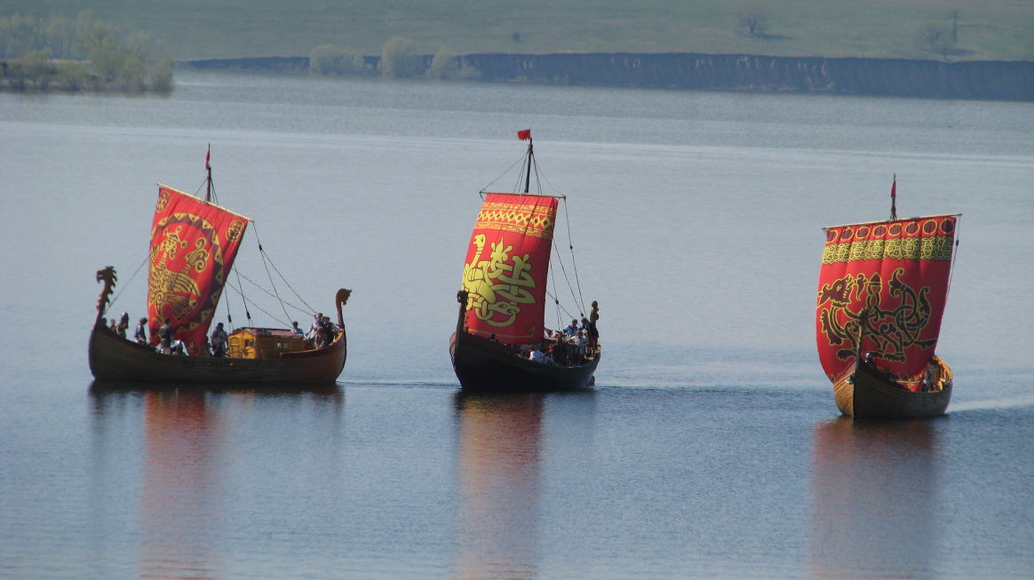
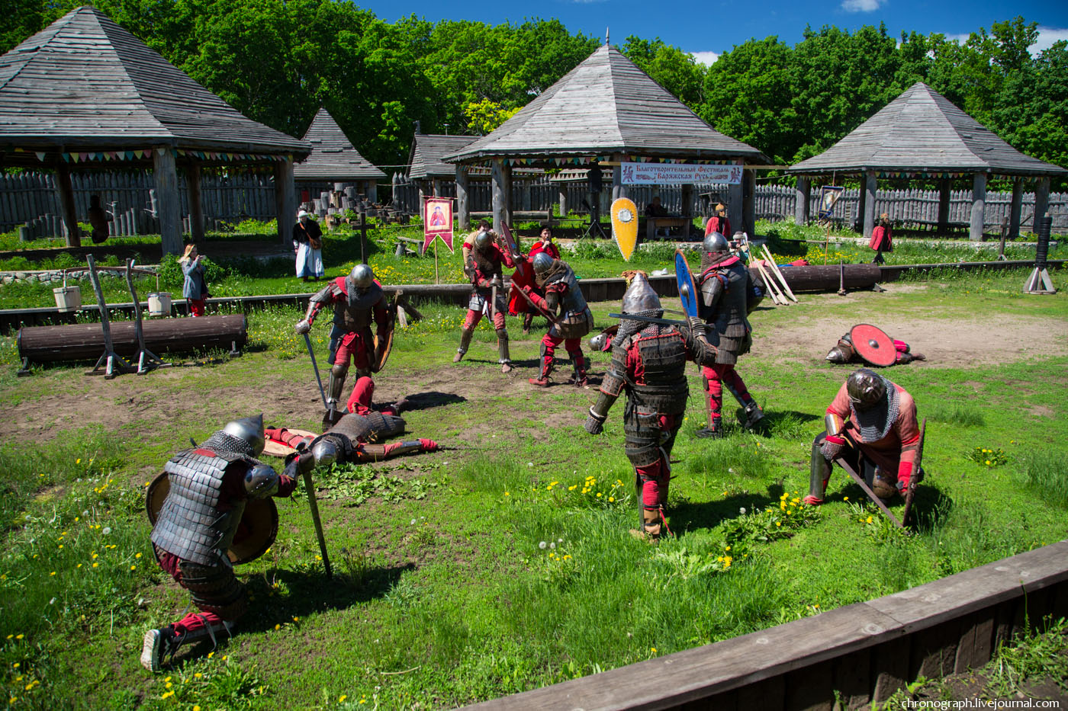
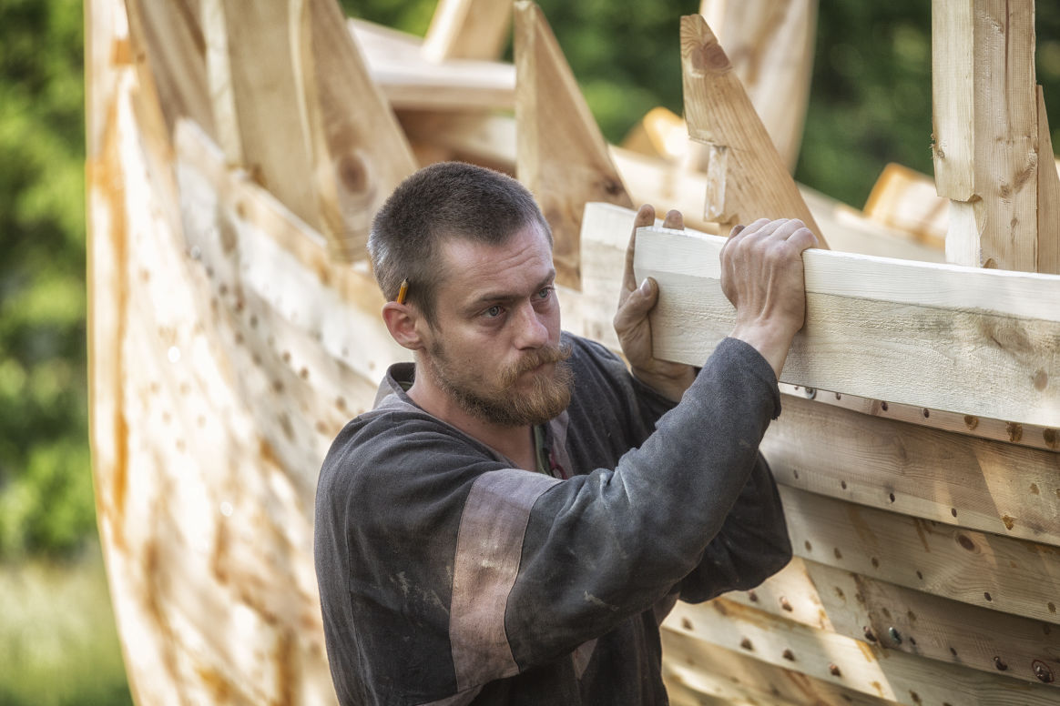
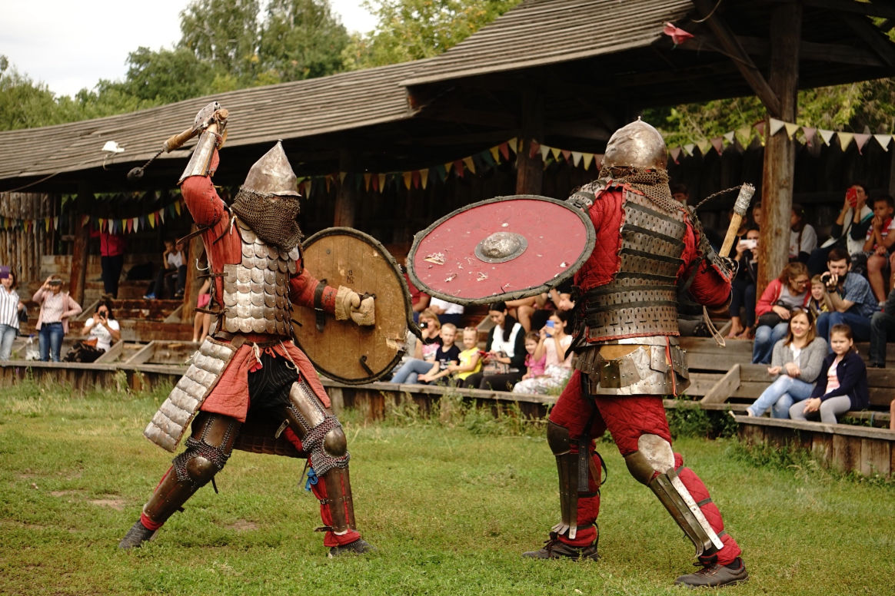
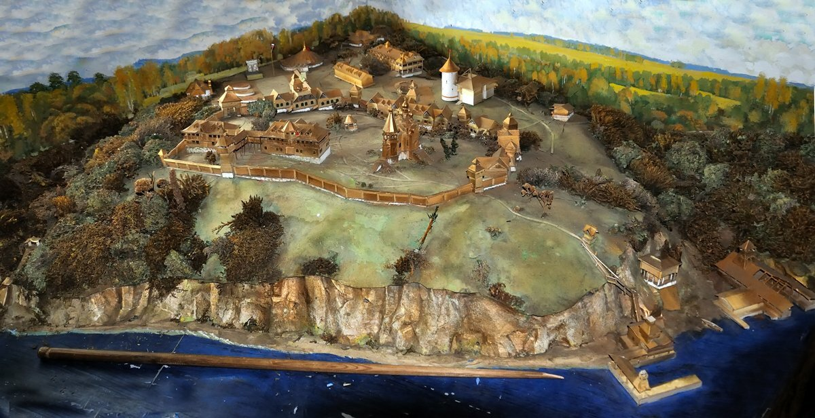
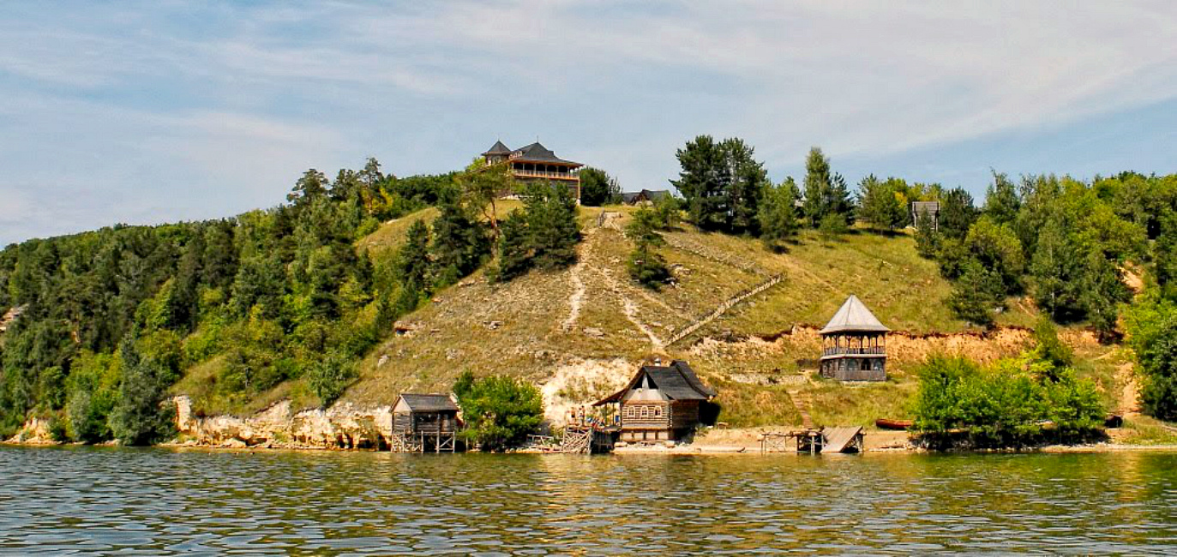
В Самарской области можно встретить настоящих богатырей!
К вопросу

Slide 9
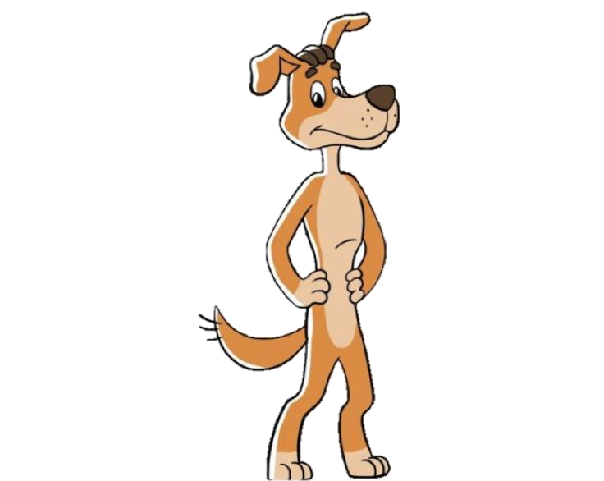
А теперь когда мы уже познакомились и узнали о некоторых достопримечательностях Самарского края, давайте немножко поиграем?

Slide 10
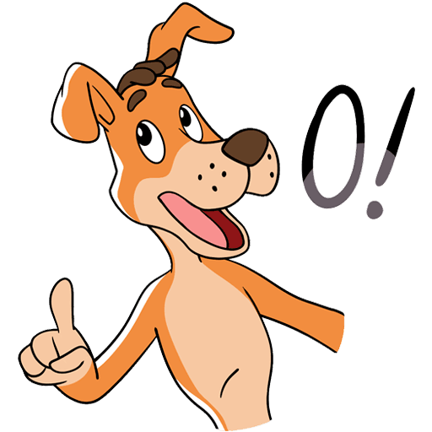
При правильном ответе картинка со звуком вращается, а при неверном выборе ответ пульсирует. Переход на следующий слайд осуществляется щелчком на управляющей стрелке внизу слайда . Возврат на первый слайд осуществляется управляющей кнопкой «домой».

Slide 11
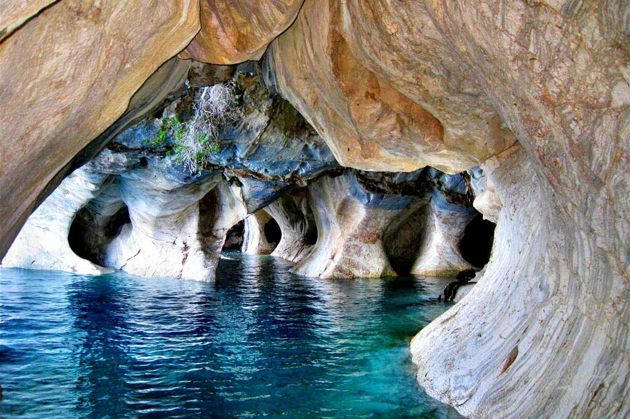
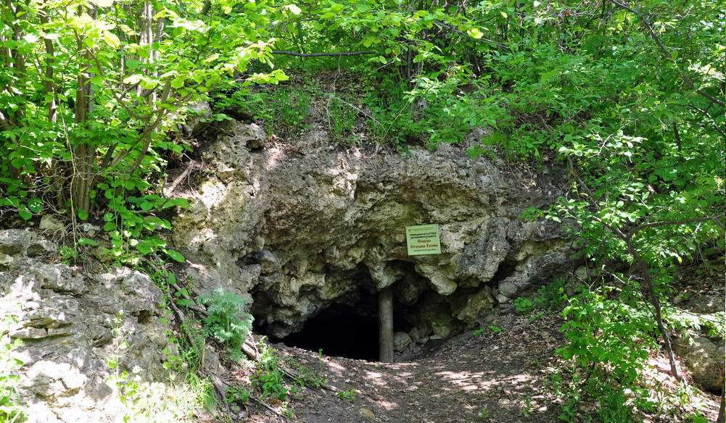
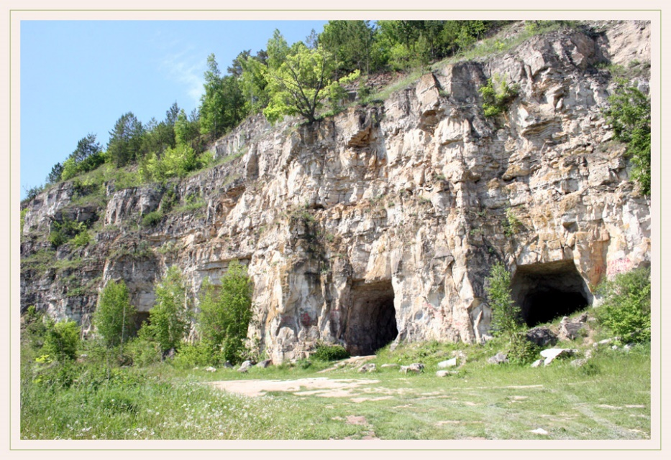
Найди пещеру братьев Греве

Slide 12
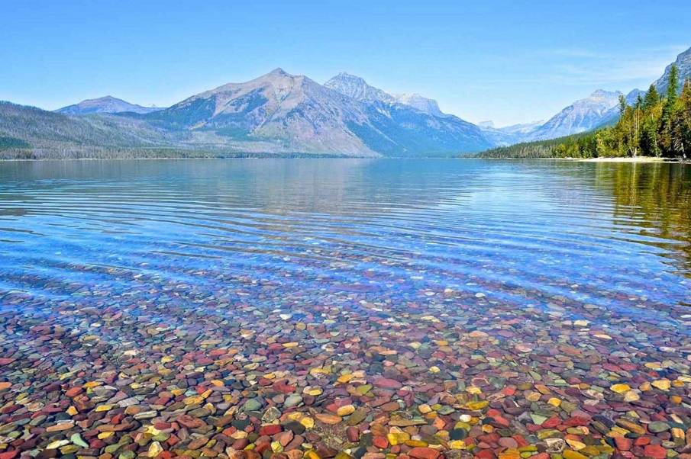
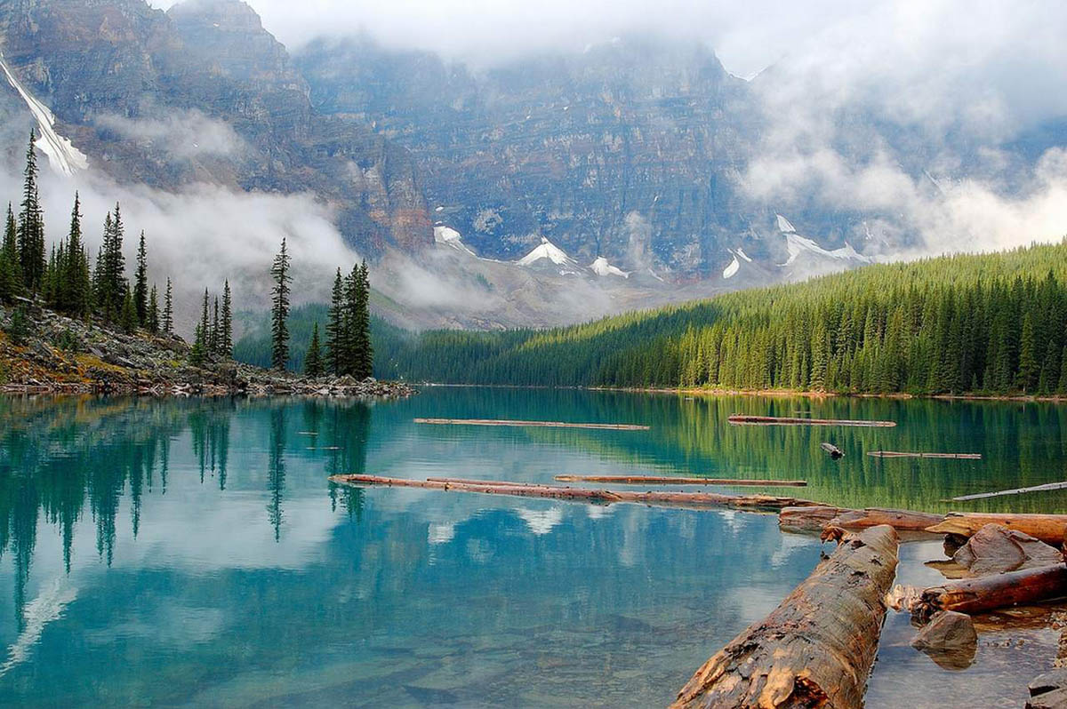
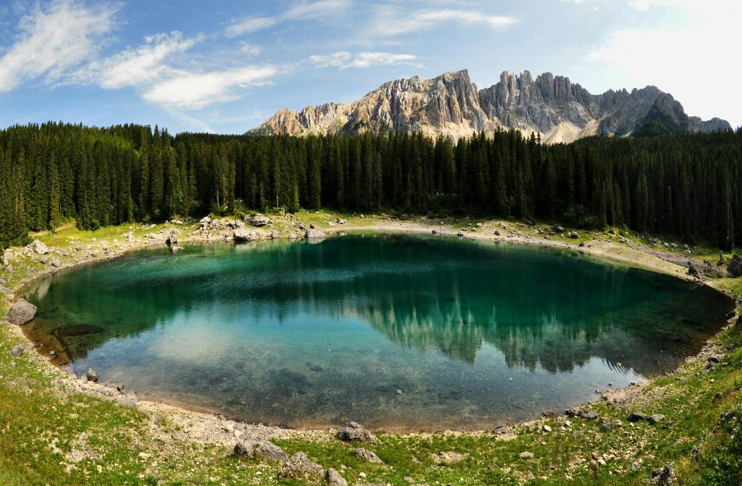
Какое из озер находится в Сергиевском районе и является сероводородным?

Slide 13
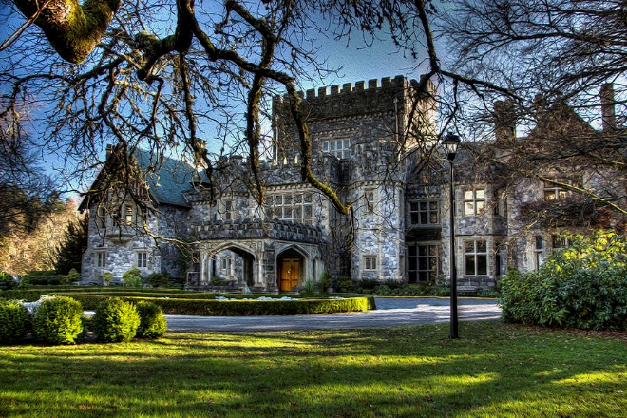
Какая из картинок не является замком Гарибальди?

Slide 14
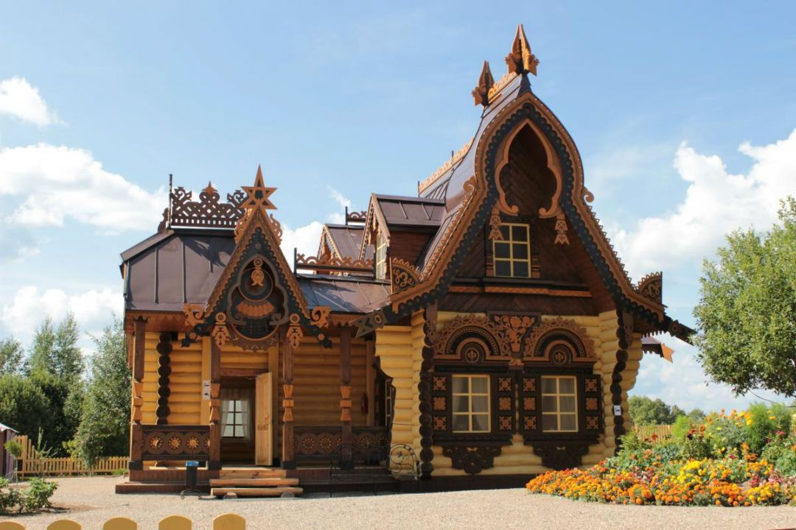
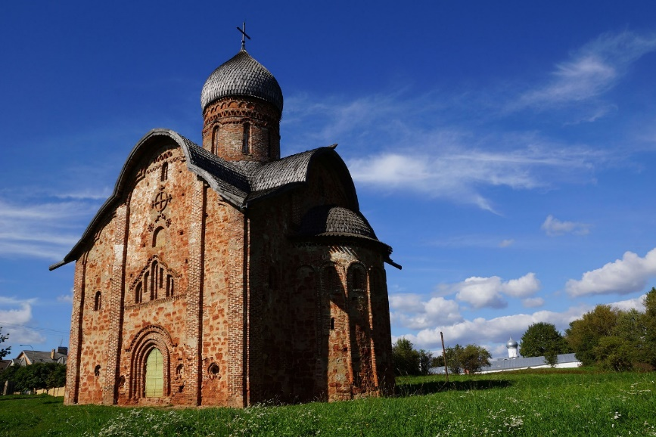
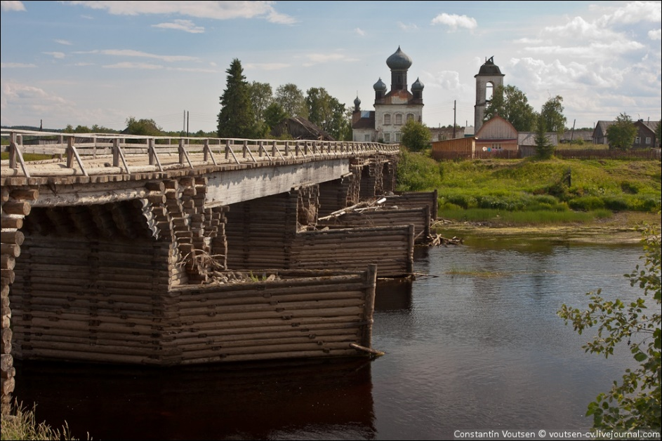
Что строят на Богатырской слободе?

Slide 15
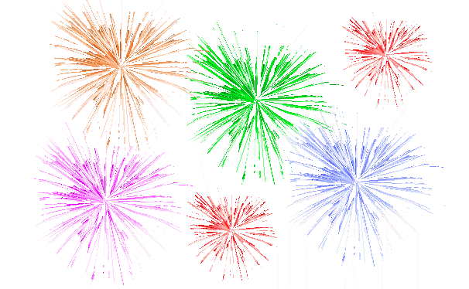
Молодцы!

